Slide 1



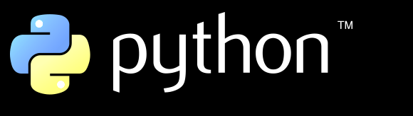
ООП

Slide 2



ПАРАДИГМЫ
ПРОГРАММИРОВАНИЯ
Объекто-ориентированное программирование
Функциональное программирование

Slide 3



ООП

Slide 4
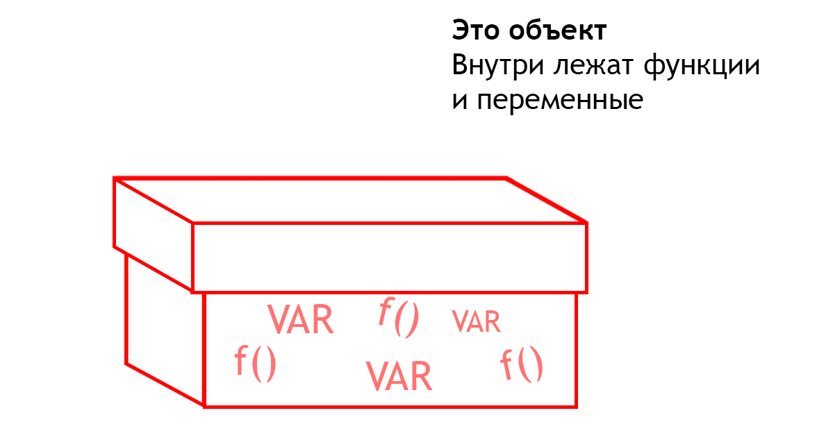

ОБЪЕКТ

Slide 5
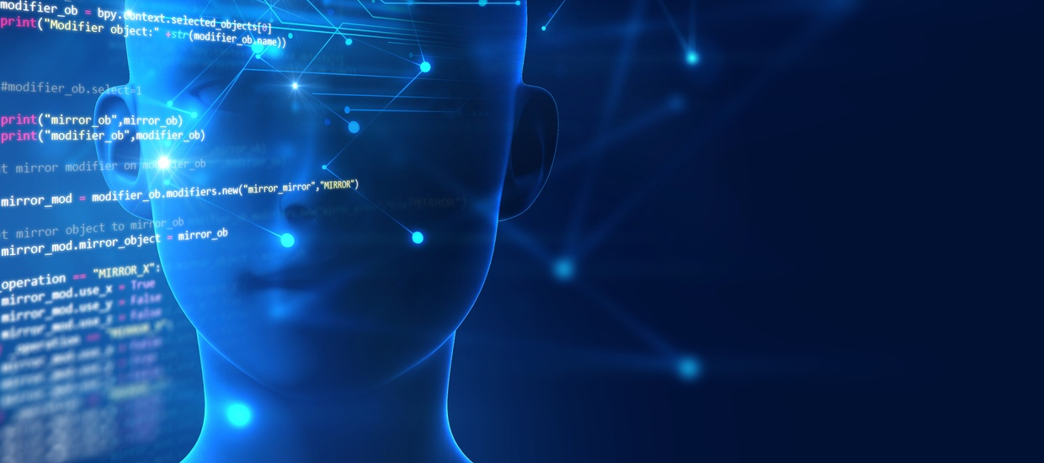
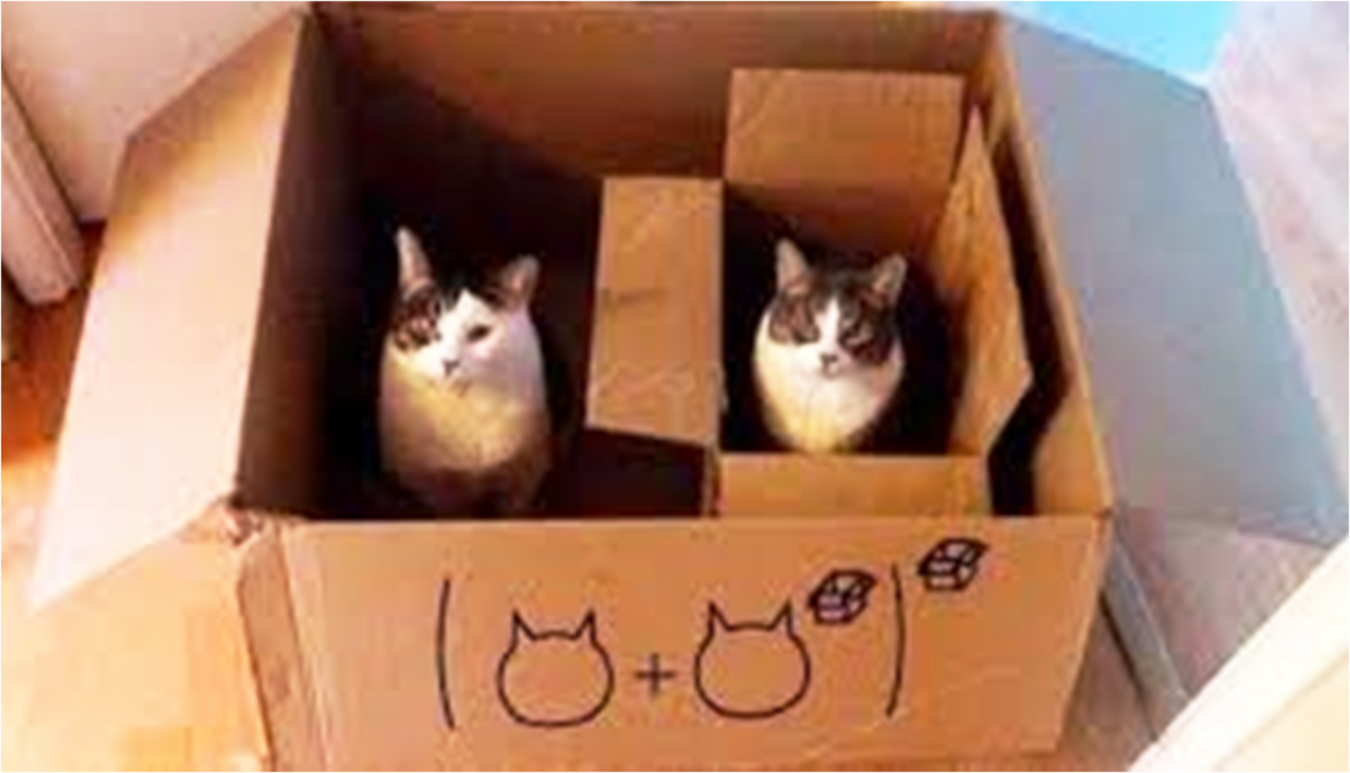

Классы в Python

Slide 6
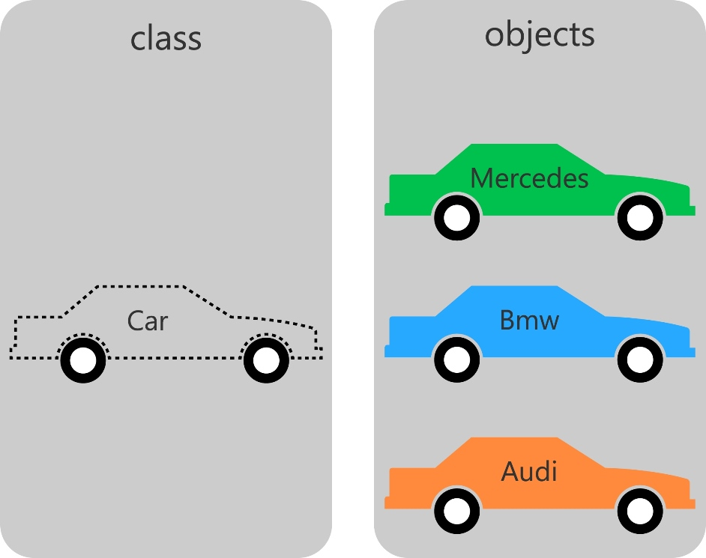

КЛАССЫ

Slide 7
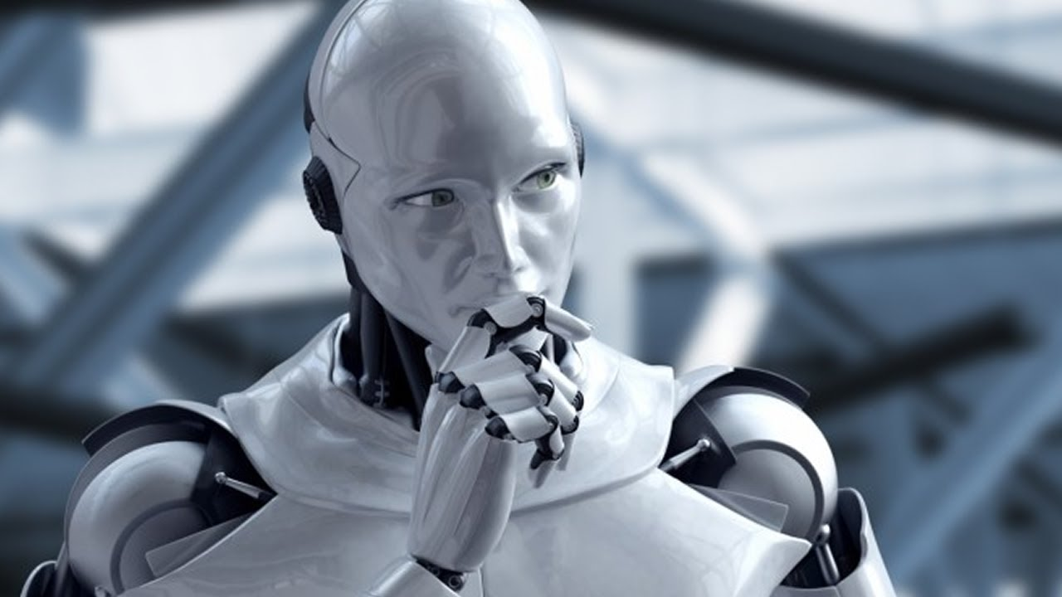
Классы в Python
class Point2D:
"""Точка на плоскости."""
# Инициализирующий метод (специальный метод с __)
def __init__(self, x, y):
self.x = x # Поля читаются и записываются через 'self’
self.y = y # 'self' указывает на текущий экземпляр класса # Обычный метод объекта (метод экземпляра класса) имеет те же правила, # наименования что и обычные функции
def distance(self):
"""Вернуть расстояние до центра координат."""
return (self.x**2 + self.y**2)**0.5
if __name__ == "__main__":
# Создание объекта (экземпляра класса)
p = Point2D()
print(p) # <__main__.Point2D object at 0x0000000001E43898>
print(type(p)) # <class '__main__.Point2D'>

Slide 8
Классы в Python
class Point2D:
"""Точка на плоскости."""
# Инициализирующий метод (специальный метод с __)
def __init__(self, x, y):
self.x = x # Поля читаются и записываются через 'self’
self.y = y # 'self' указывает на текущий экземпляр класса
# Обычный метод объекта (метод экземпляра класса) имеет те же правила,
# наименования что и обычные функции
def distance(self):
"""Вернуть расстояние до центра координат.""»
return (self.x**2 + self.y**2)**0.5

Slide 9
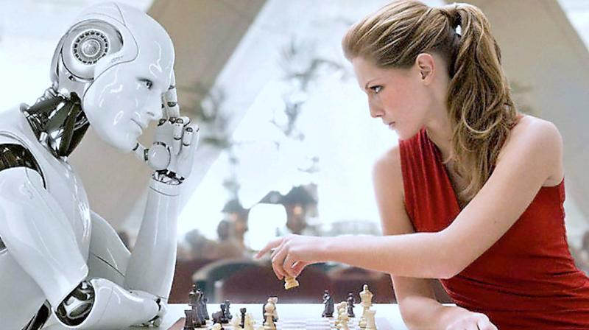

ПИШЕМ КЛАСС
«ИГРА В КОСТИ»

Slide 10
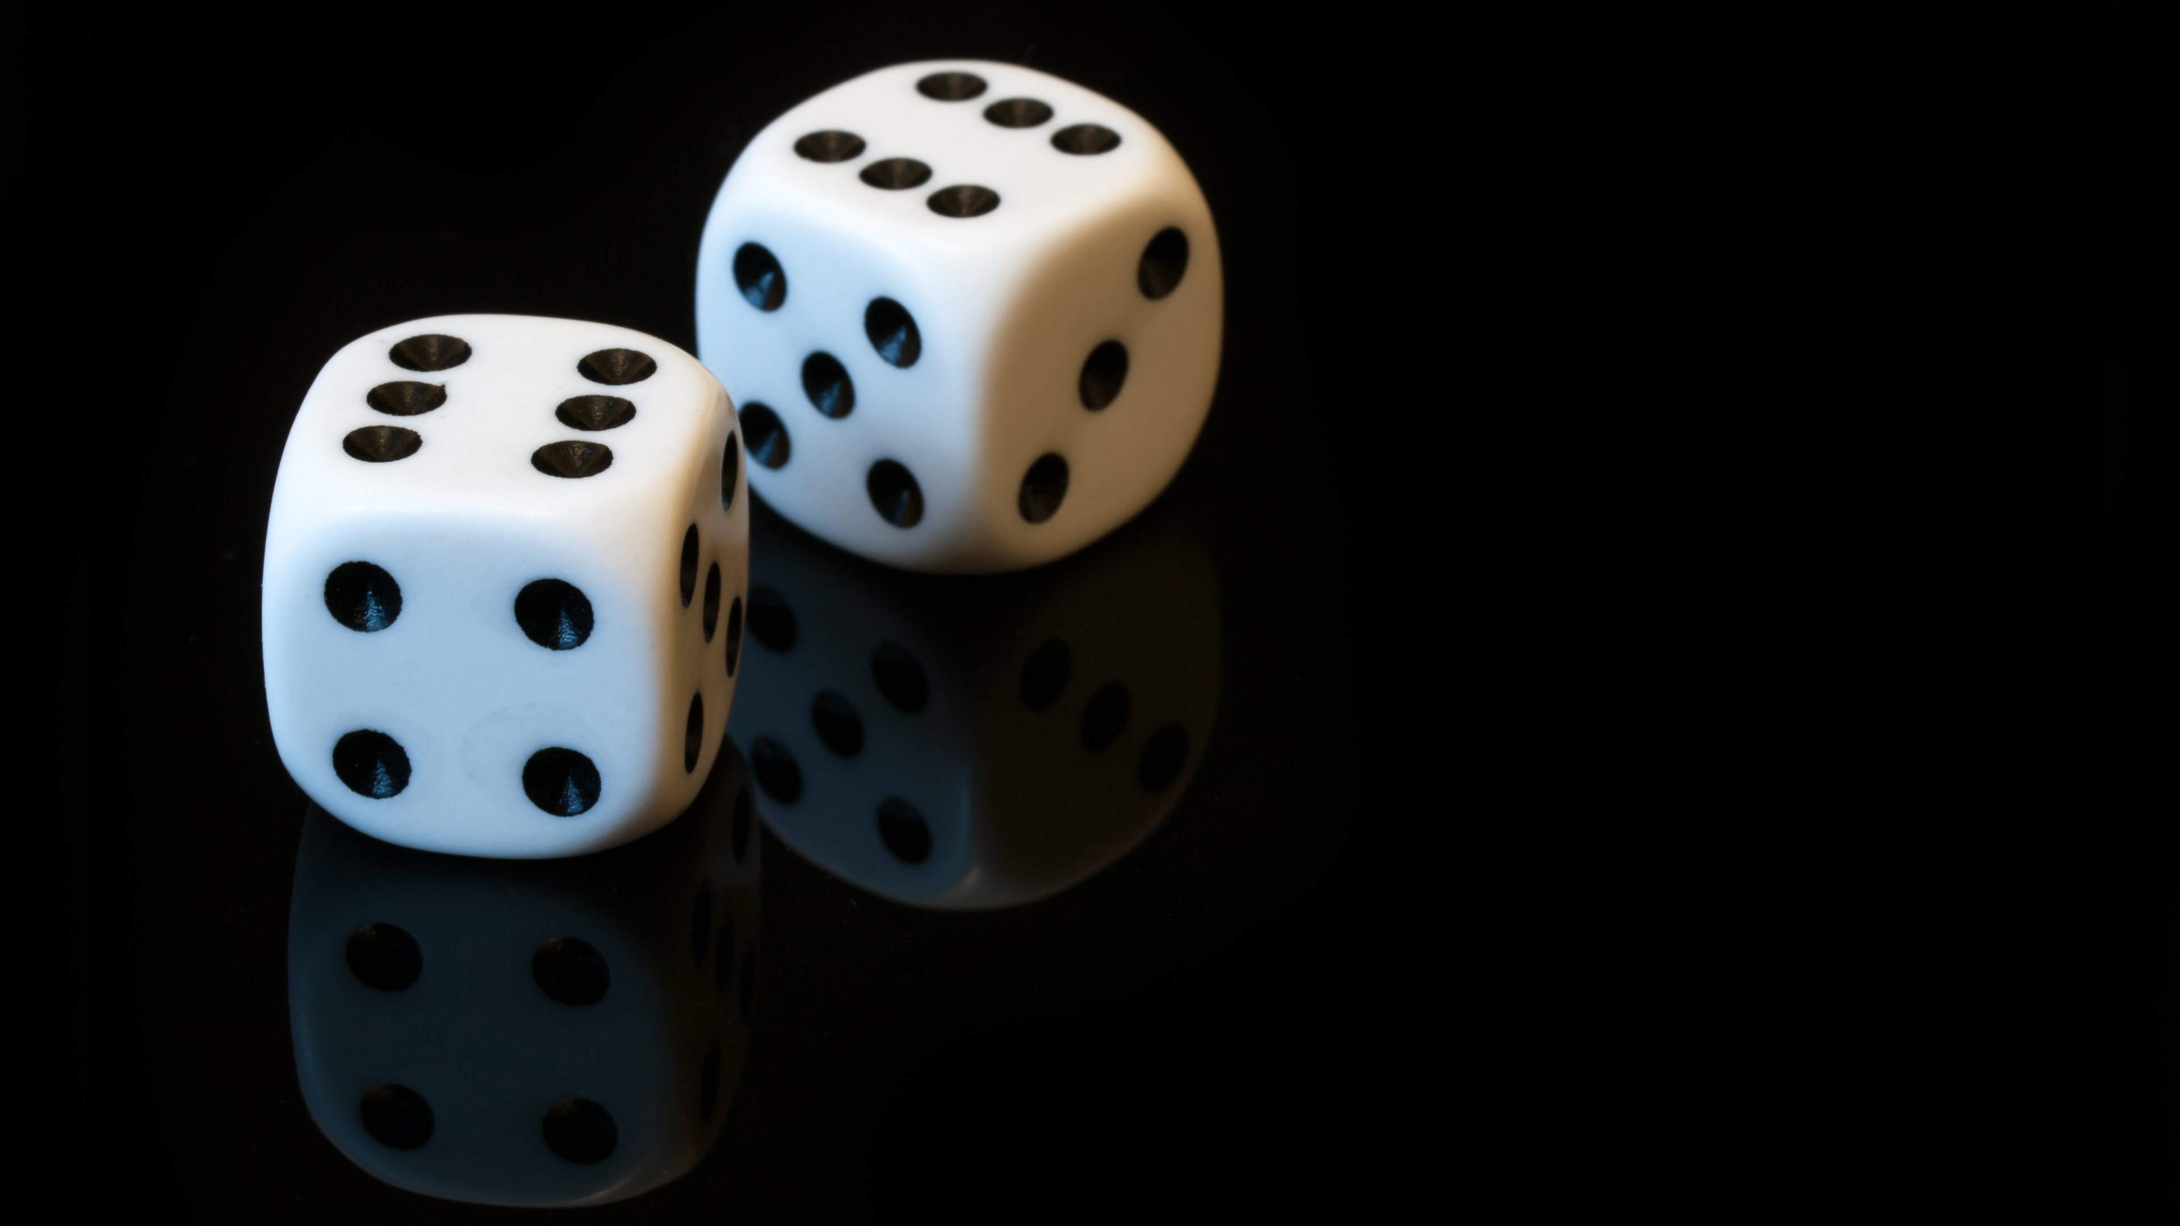

«Игра в кости»
ПЕРЕМЕННЫЕ:
количество попыток;
числа, загаданные компьютером.
МЕТОДЫ:
инициализация игры;
бросание костей;
выбор режима игры (совпали 2 числа, совпало 1 число, совпала сумма)

Slide 11

Принципы ООП

Slide 12
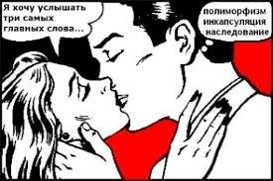
Принципы ООП

Slide 13
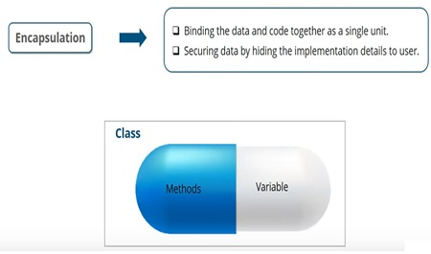
Инкапсуляция

Slide 14

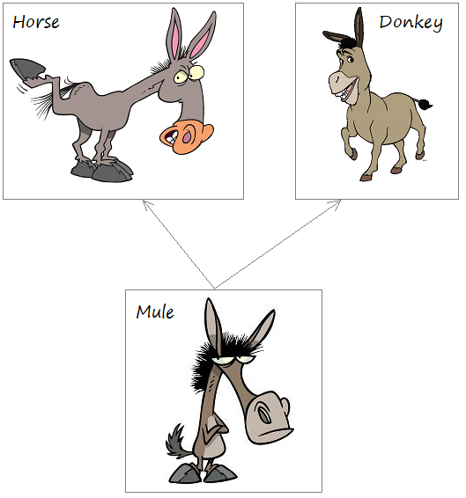
НАСЛЕДОВАНИЕ

Slide 15
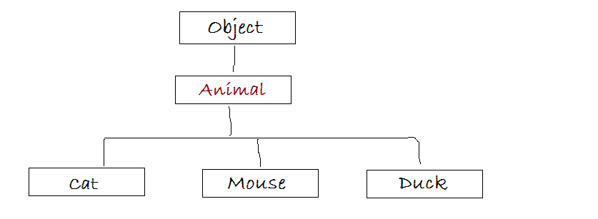
ПОЛИМОРФИЗМ

Slide 16
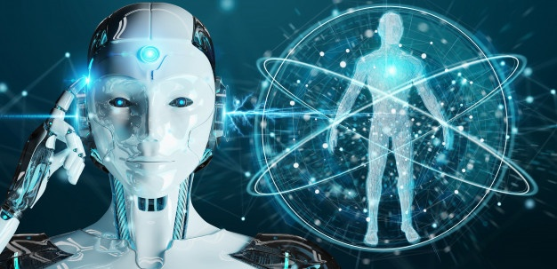

СПАСИБО
Спасибо
За внимание

